Slide 1
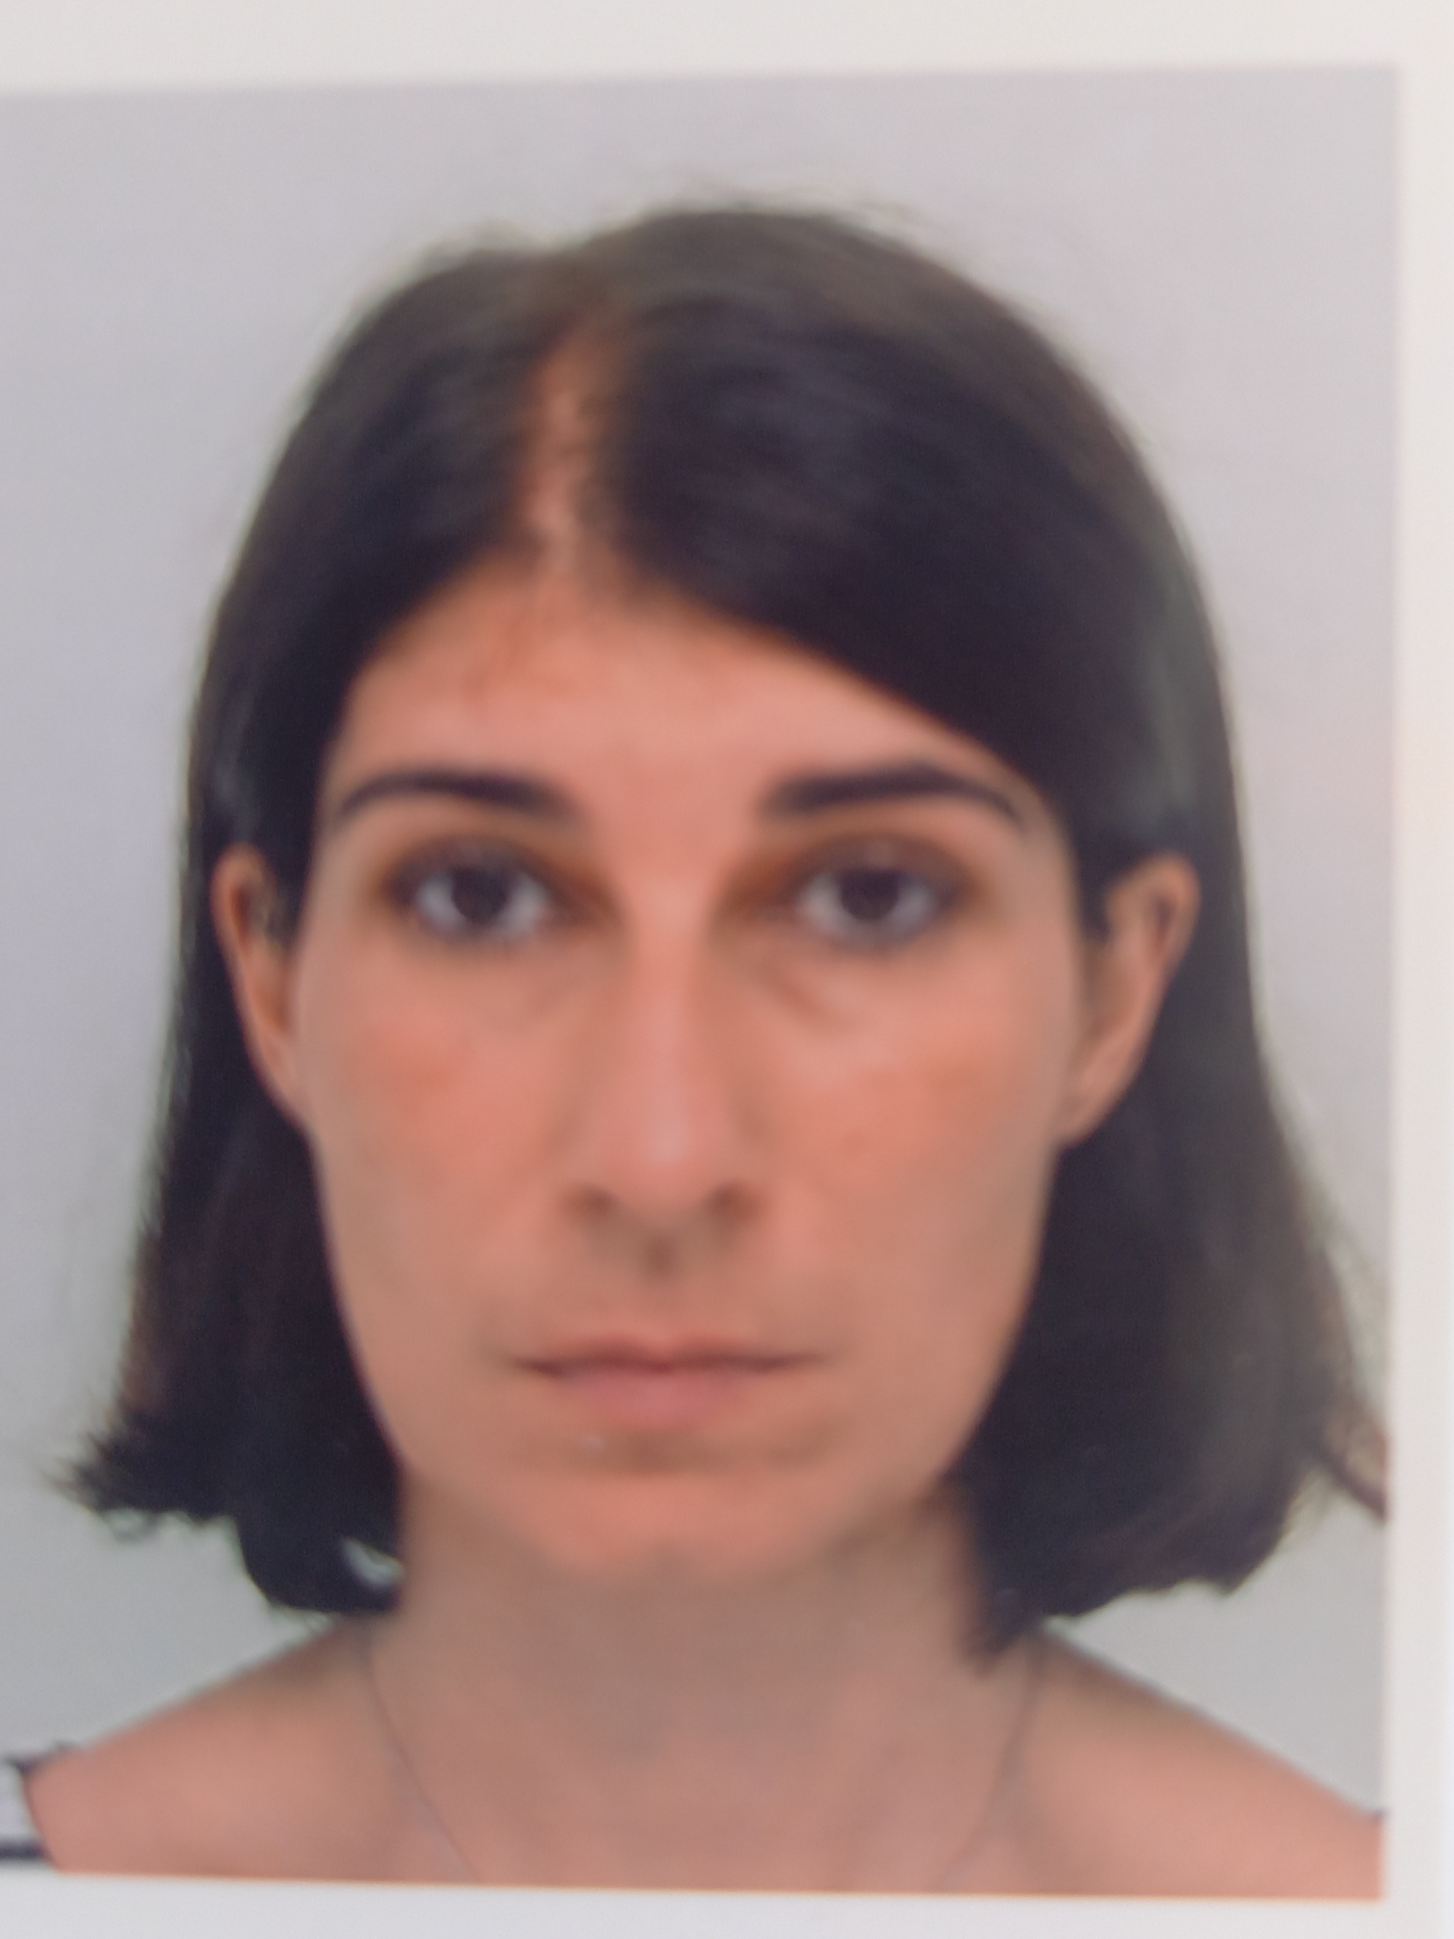
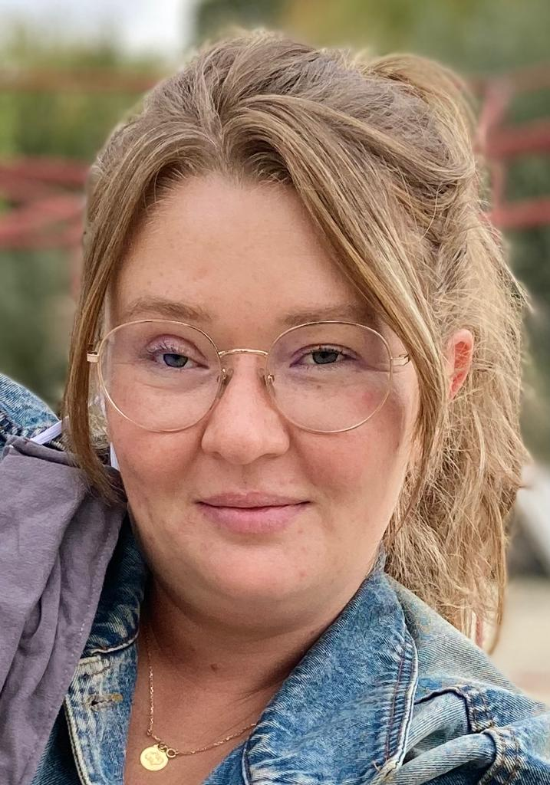
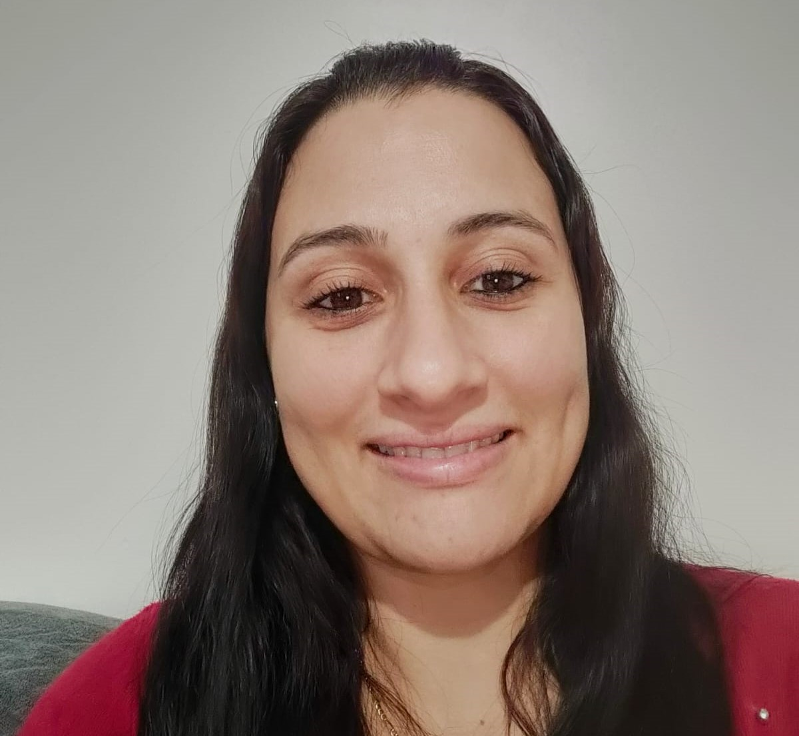
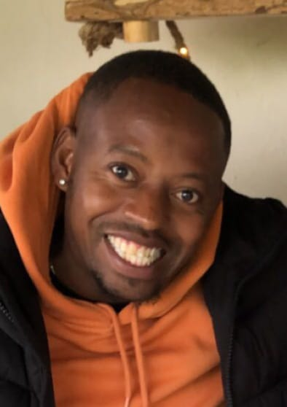
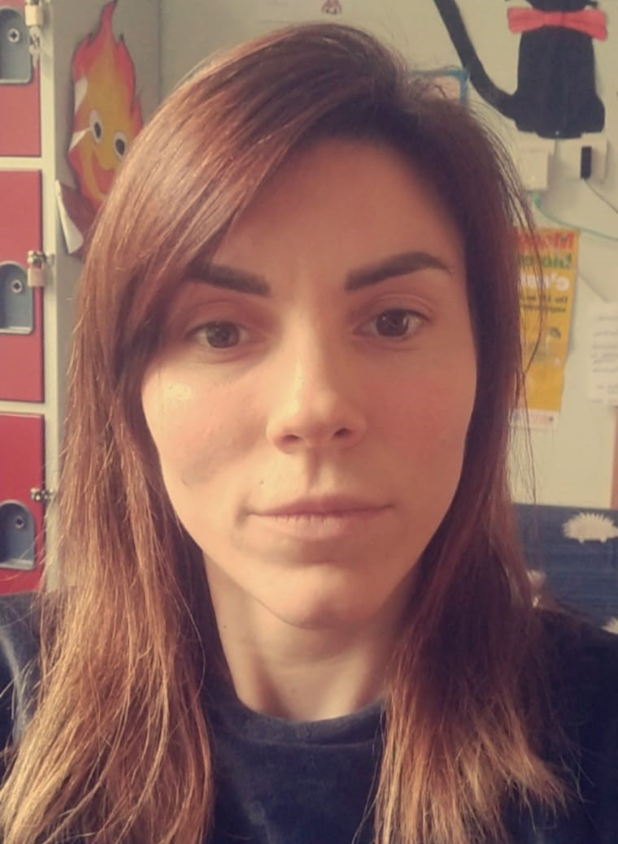
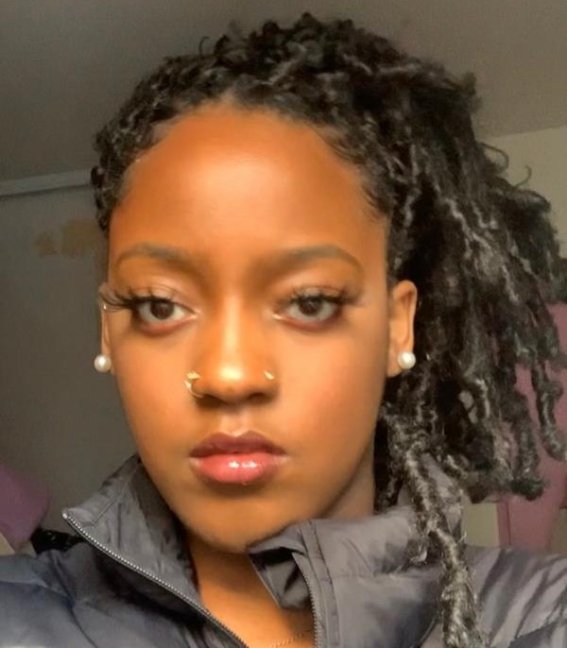
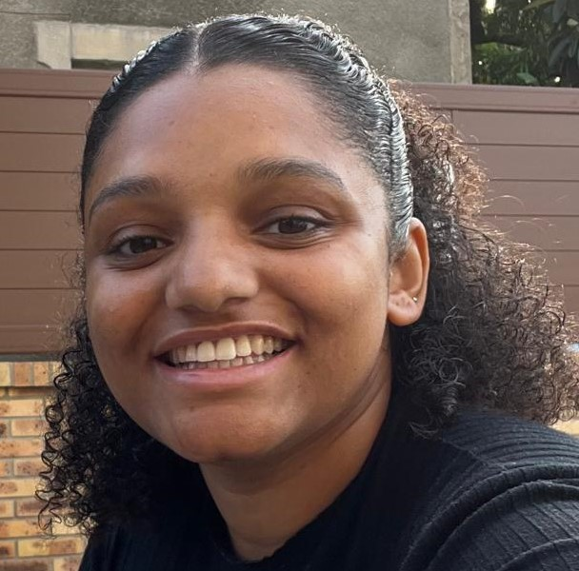
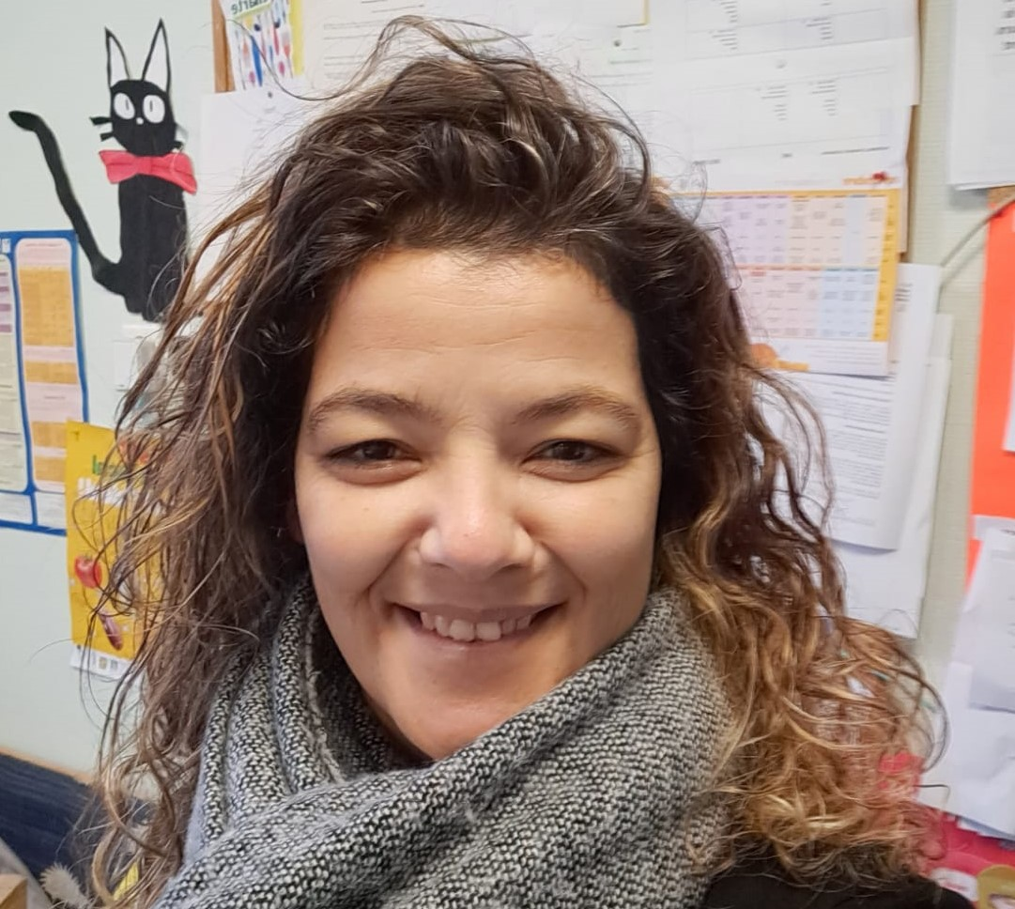
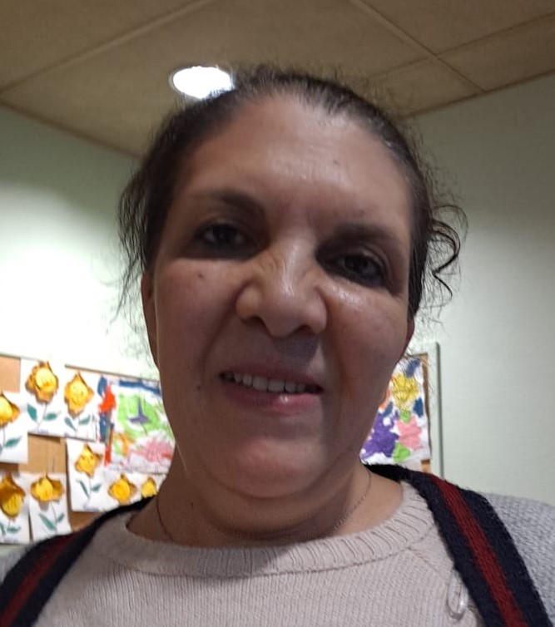
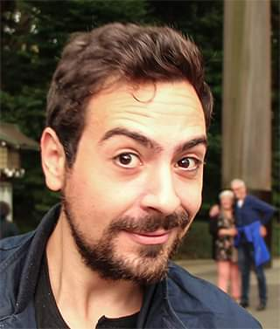
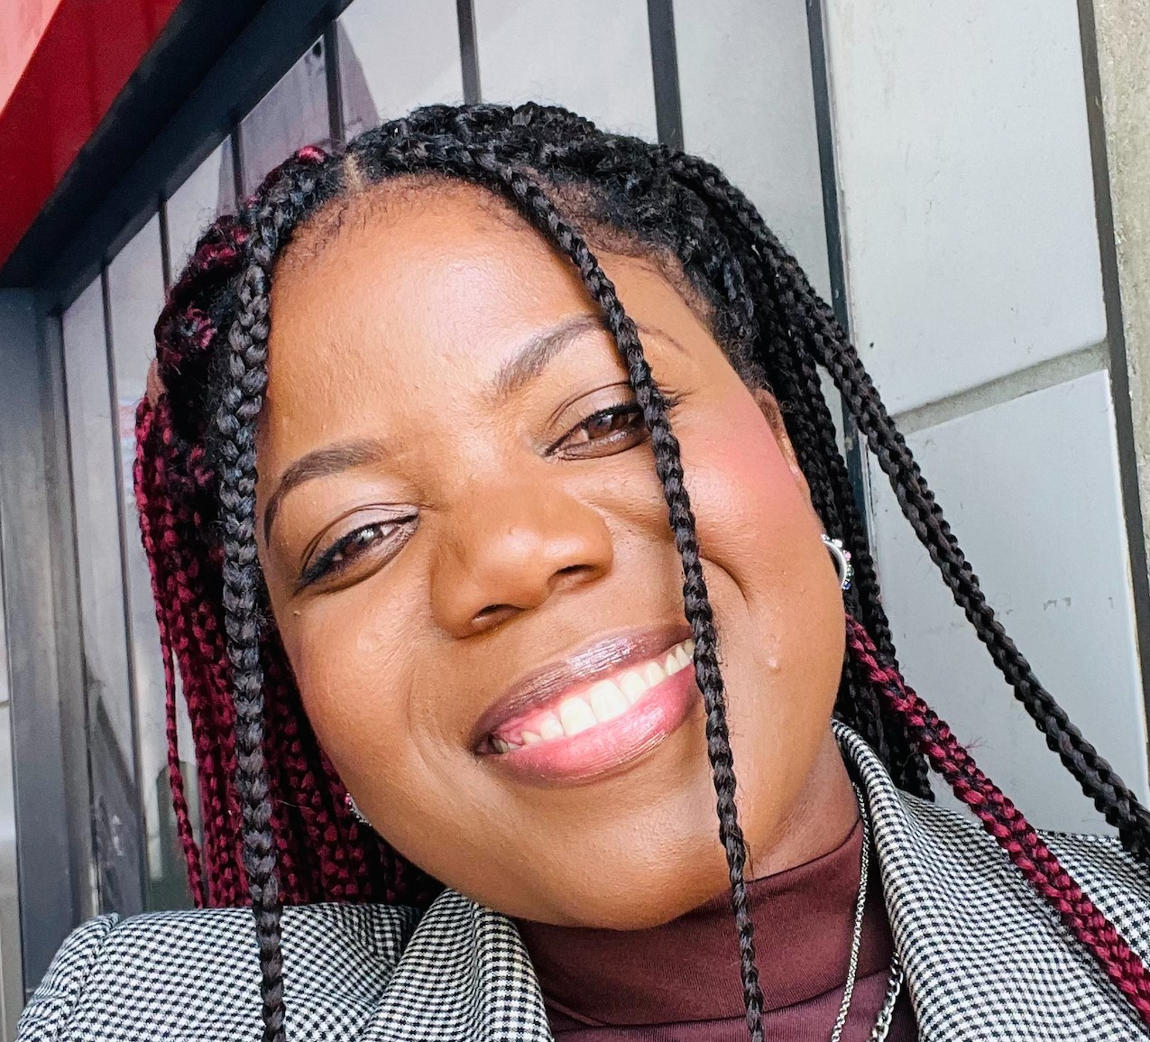
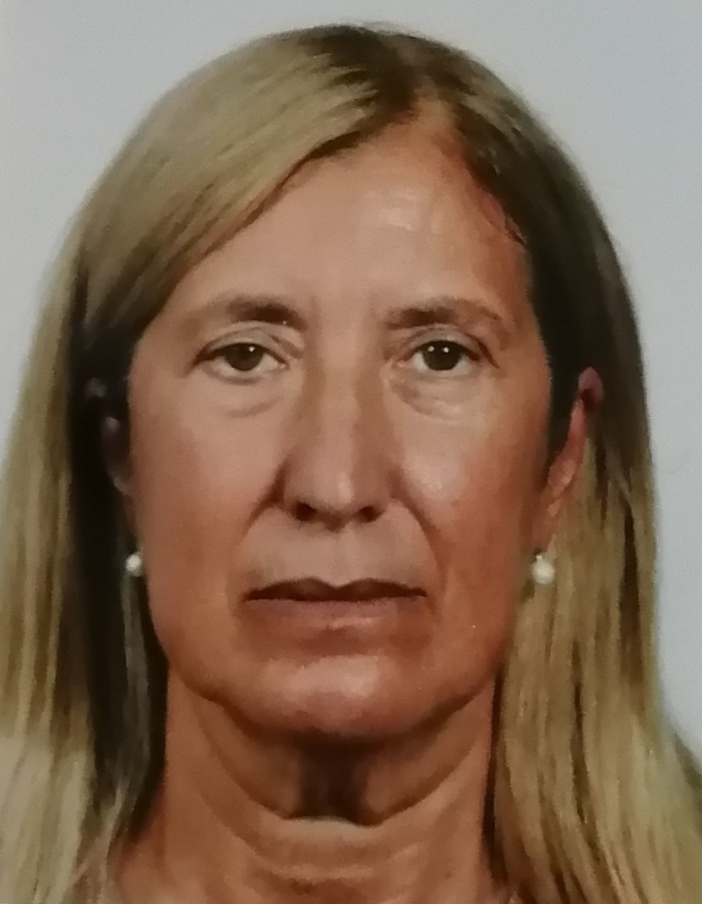
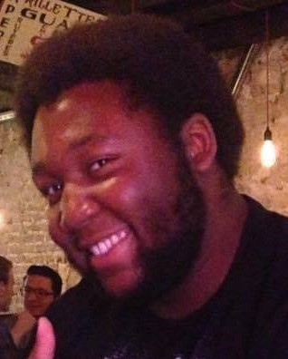
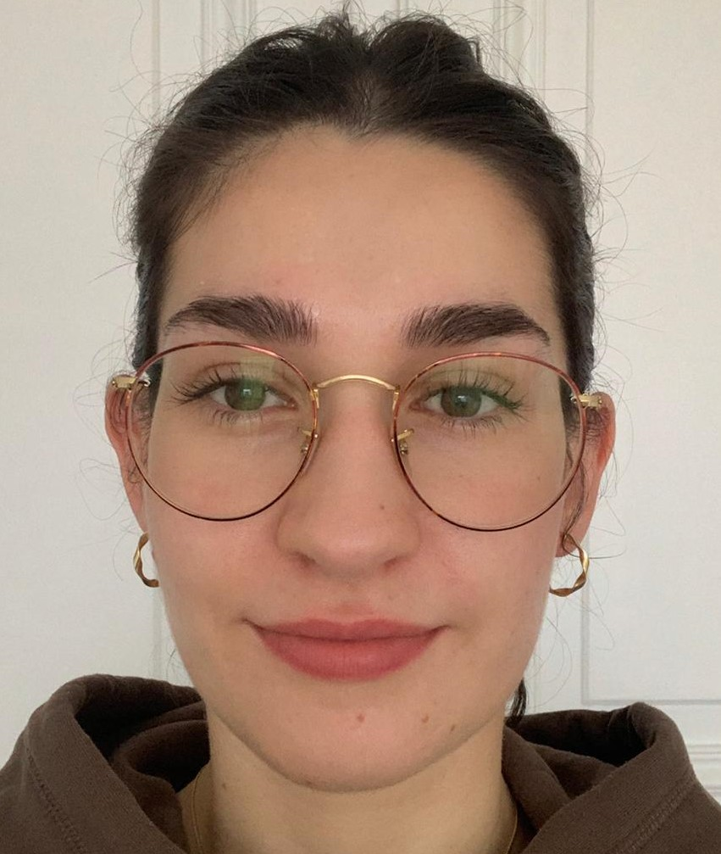
L’equipe de l’accueil de loisirs d. CASANOVA
Noëlla
Directrice de l’accueil de loisirs (présente tous les midis, mercredis, lundis et jeudis soirs)
Accueil du matin
Restauration 1er service
Restauration 2ème service
Accueil du soir
Mercredi
8h-8h20
11h30-13h30
11h30-13h30
16h30-18h30
8h-18h30
Anissa
Anissa
Nisrine
Fatima
Nisrine
Anissa
Jennifer
Meghane
Référente petits
Classe Marguerite
Classe Isabelle
Classe Marguerite
Classe Isabelle
Groupe des petits
Groupe des moyens
Groupe des grands
Fatima
Fatima
Shanna
Timothée
Shanna
Fatima
Nisrine
Johan
Référente petits
Classe Victor (petits)
Classe Isabelle
Classe Sarah
Classe Isabelle
Groupe des petits
Groupe des moyens
Groupe des grands
Jennifer
Timothée
Meghane
Montserrat
Meghane
Gnilane
Clara
Shanna
Référente moyens
Classe Sarah
Classe Anne
Classe Victor (Lundi et jeudi)
Classe Anne
Groupe des petits
Groupe des moyens
Groupe des grands
Jennifer
Montserrat
Jennifer
Johan
Timothée
Classe Victor (moyens)
Classe Anne
Classe Victor (Mardi et vendredi)
Classe Agnès
Groupe des petits
Melina
Johan
Kévin
Classe Victor (moyens)
Classe Agnès
Mardi et vendredi
Noëlla
Meghane
Nisrine
Johan
Jennifer
Shanna
Gnilane
Anissa
Fatima
Timothée
Melina
Montserrat
Kévin
Clara

